Slide 1

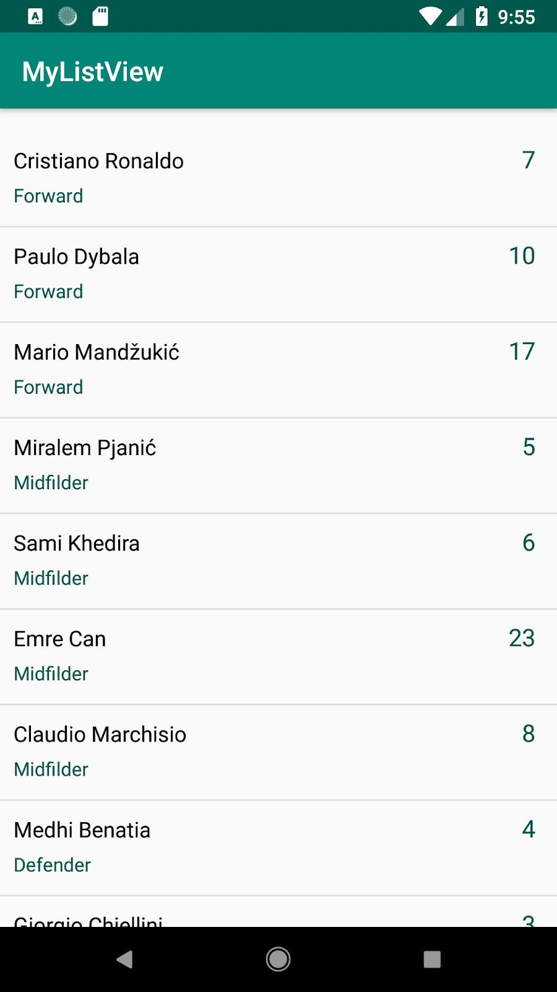
listview
Custom ListView adalah suatu list dari beberapa item dengan tampilan content yang bisa kita sesuaikan dan mendukung multi-content. Misalkan kita ingin menampilkan data dengan beberapa tipe content, kita bisa menggunakan Custom ListView ini.

Slide 2
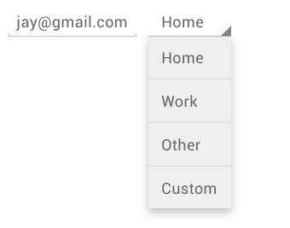
Spinner
Spinner menyediakan cara cepat untuk memilih salah satu dari sekumpulan nilai. Dalam status default, spinner menampilkan nilai yang dipilihnya saat ini. Menyentuh spinner akan menampilkan menu drop-down bersama semua nilai lain yang tersedia, yang memungkinkan pengguna memilih salah satunya.

Slide 3
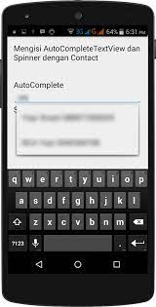
AutocompleteTextView
AutocompleteTextView pada sebuah aplikasi Android.
Pada saat kita mengetikkan sesuatu hanya beberapa karakter, akan muncul beberapa rekomendasi kalimat lengkap yang menjadi tujuan kita, itulah yang dikatakan AutocompleteText.

